Slide 1
تحلیل و بررسی اکادمی اولین گریس
Evelyn-grace academy
موضوع طراحی دانشکده
www.MemarFa.com

Slide 2
Evelyn-grace academy

Slide 3
معمار این پروژه ”زاها حدید“ , بخاطر این طرح جایزه استرلینگ سال2011 را به خود اختصاص داده است

Slide 4
آکادمی اولین گریس در برینکستون لندن ,بخش لمبث,نه تنها گوناگونی رشته های آموزشی را در این بخش تاریخی و فعالِ لندن گسترش داده است , بلکه محیطی ترکیبی را به این ناحیه که عمدتا مسکونی هستند,افزوده است.

Slide 5
آکادمی اولین گریس یک آکادمی آموزشی-هنری-ورزشی است که تمامی خدمات آن در بلوکهای مختلف و در 4 سطح پراکنده شده اند

Slide 6
این آکادمی خود را به عنوان یک عضو الحاقیِ گسترده،دارای شفافیت و دعوت کننده که به پروسه ی احیای محله ی شهری اضافه شده است ، معرفی میکند

Slide 7
موقعیت استراتژیک سایت که بین دو بخشِ اصلیِ مسکونی واقع شده است، بنا را به نوعی انسجام در فرم معطوف میکند

Slide 8
بنای آکادمی به عنوانِ یک کرکتر و هویتِ شهریِ نیرومند پنداشته می شود که در محله و حوزه های همسایگیِ خود ، خوانائی دارد.

Slide 9
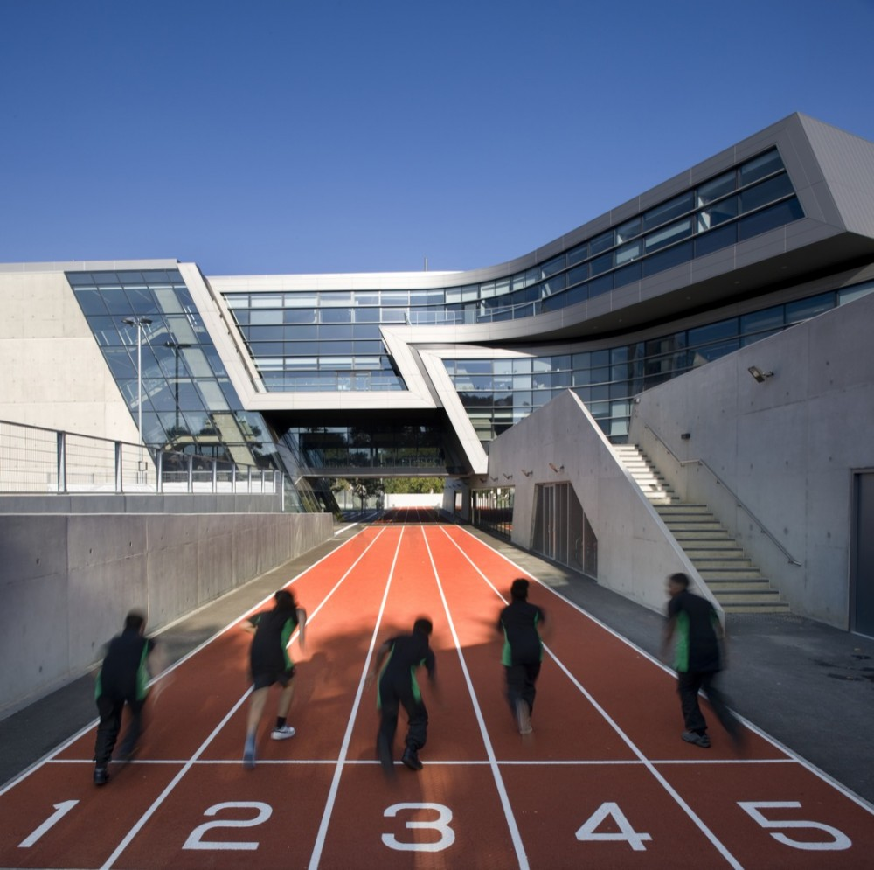
محیط ِ آموزشیِ آکادمی این اطمینان را میدهد که از طریق چینش فضائی که دارد، دانش آموزان را به طرزی فعال،درگیر آموزش میسازد.

Slide 10
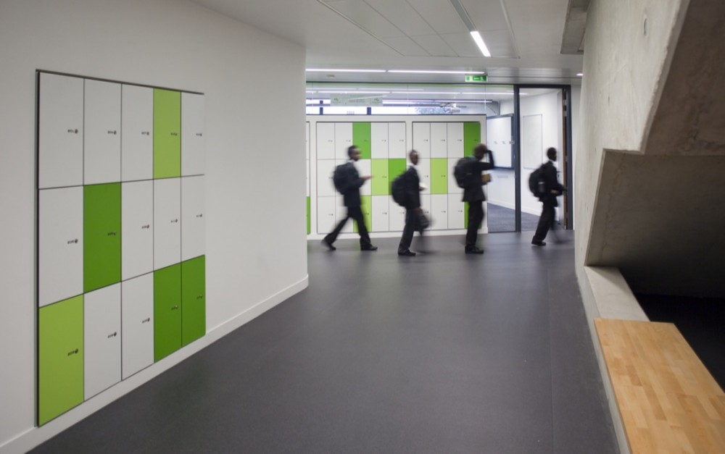
هدفِ طرح ،خلقِ محیطی سالم به عنوانِ قلمروئی برای روالِ مترقی و روبه پیشرفتِ آموزش است

Slide 12
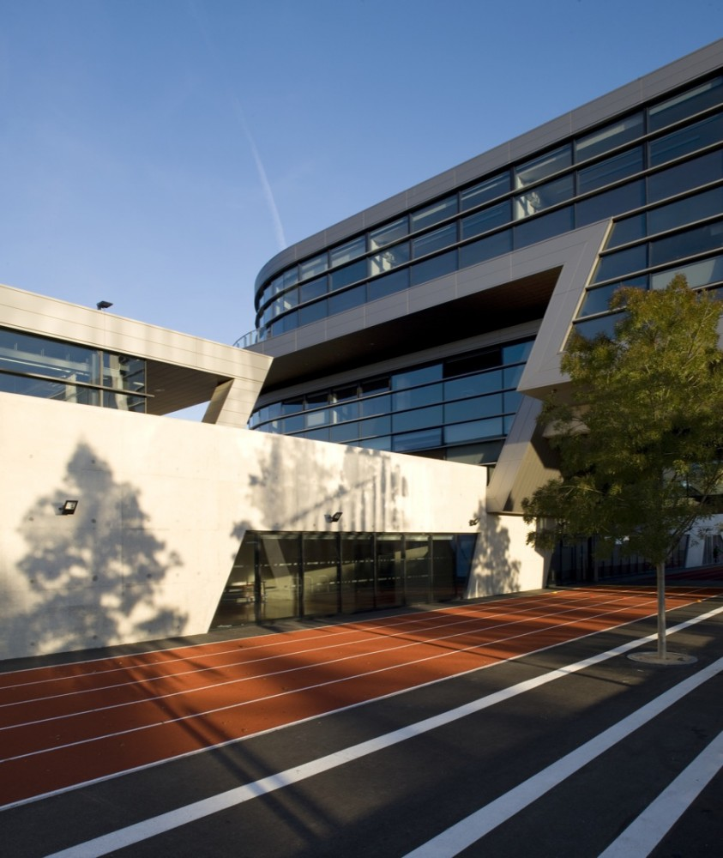

Slide 13
این آکادمی مطابق با ایدئولوژیِ ”مدرسه درون مدرسه“ شکل گرفته است،که در آن 4مدرسه کوچک با الگوهای تفکیک شده و حداکثر فضاهای عملکردی در داخل هم قرارگرفته شده اند اما درعین حال هرکدام هویت مجزای خود را دارا هستند

Slide 14
این فضاها،محیط های زیادی با حداکثر جذبِ نورطبیعی ،تهویه و بافت(مصالح) حداقل اما بادوام ارائه میدهند

Slide 16
فضای اجتماعاتِ اشتراکی بین 4 مدرسه ، طوری طراحی شده اند که مشوّقِ این گردهمائیها باشند.

Slide 17
فضاهای بیرونی به منظور ایجاد محیطی تعاملی و فعال طوری لایه بندی شده اند تااجتماعاتی دوستانه و فضاهای آموزشی در سطوحِ متنوع برپایه همگرائیِ عملکردهای چندگانه خلق کنند.

Slide 18
سیرکولاسیون دانش آموزان راهنمایی مستقیما از طریق تراس های طبق اول مخصوص به خود برای دسترسی به هر یک از دو مدرسه استفاده می کنند .
تراس راهنمائی گریس

Slide 19
تراس راهنمائی گریس

Slide 20
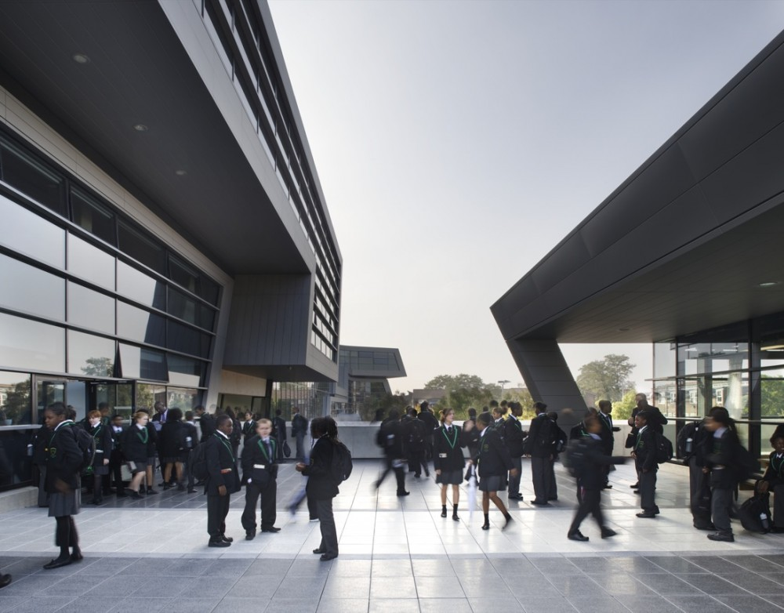
تراس راهنمائی گریس

Slide 21
هیچ لزومی برای دانش آموزان راهنمایی در استفاده از پله های اصلی وجود ندارد به جز پله های فرار که این کار به منظور جلوگیری از برخورد و ارتباط با دیگر مدرسه ها صورت گرفته است.

Slide 22
تراس راهنمائی اولین

Slide 23
هر کدام از مدرسه های راهنمایی در دو طبقه ی اول و دوم پراکنده شده اند که از طریق یک پله مرکزی داخلی با هم ارتباط برقرار کرده اند.

Slide 24
پلان طبقه اول-راهنمائی گریس و اولین

Slide 25
پلان طبقه دوم-راهنمائی اولین و گریس

Slide 26
طبقه دوم امکاناتی را در اختیار می گذارد که از طریق طبقه بالاتر مدرسه راهنمایی قابل دسترسی است. مدرسه راهنمایی در طبقات اول و دوم پراکنده شده اند اما هر دو دبیرستان در طبقه سوم قرار گرفته است.

Slide 27
طبقه همکف امکاناتی را در اختیار قرار می دهد که از طریق لند اسکیپ بیرون فضا قابل دسترسی می باشد.

Slide 28
سالن ورزش و رقص
زمین دو میدانی

Slide 29
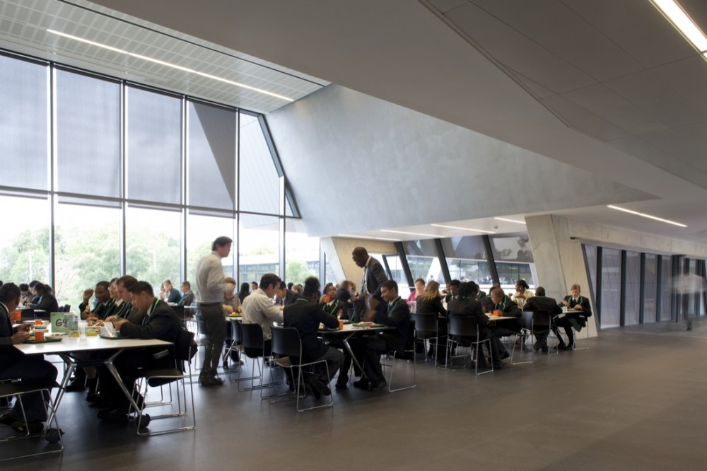
به طرز موثر و کارآمدی کل آکادمی بین امکانات طبقه همکف و کلاس های طبقات بالا تقسیم شده است در طبقه همکف سلف ،زمین بازی و ..... وجود دارد و طبقات بالاتر مختص کلاس های درس است.

Slide 30
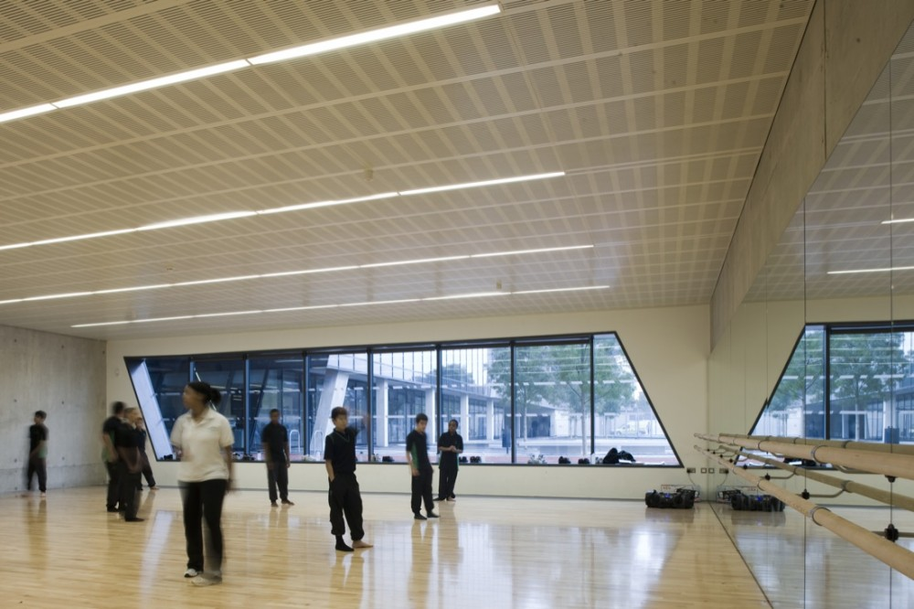
امکانات به اشتراک گذاشته شده برای عموم مردم در ساعات خارج ساعات آموزشی در طبقه همکف قرار داده شده اند .

Slide 31
امکانات آموزشی (آکادمیک)مثل سالن های اجتماعات و لابراتوار های علمی بین بلوک های دبیرستانی در قسمت مرکزی طبقه دوم و سوم جا شده اند تا یا به صورت منحصرا برای یک دبیرستان مورد استفاده قرار گیرد یا در صورت نیاز توسط طبقات دیگر (دبیرستان های دیگر)مورد استفاده قرار گیرد.

Slide 32
سالنهای اجتماعات طبقه اول،دوم و سوم

Slide 33
امکانات کتابخانه و آشپزخانه اصلی(سلف)و پذیرش اصلی در مرکز مجموعه قرار دارد و برای در دسترس بودن این امکانات برای دانش جویان طبقه سوم پله هایی تعبیه شده است.
پذیرش+کتابخانه+آشپزخانه

Slide 34
بازدیدکنندگان برای بازدید می توانند از طریق قسمت مرکزی که به همه ی طبقات دسترسی دارد استفاده کنند و کارمندان می توانند آن هارا از این طریق که چگونه به قسمت های مختلف بروند کنترل کنند .

Slide 35
کلاس های درسی دبیرستان به صورت افقی پراکنده شده اند تا ارتباطات عمودی بین آن ها هنگامی که دانش آموزان در ساختمان دبیرستانی خود هستند به حداقل برسد.(یعنی کلیه کلاس های دبیرستان در یک طبقه متمرکز شده اند)

Slide 36
دبیرستان اولین در طبقه سوم

Slide 37
دبیرستان گریس در طبقه سوم

Slide 38
تراس دبیرستان گریس

Slide 39
دیاگرام بلوکهای مختلف آکادمی در یک نگاه
سالنهای اجتماعات
دبیرستان اولین
دبیرستان گریس
راهنمائی اولین
راهنمائی گریس
هنر و تکنولوژی
اداری+کتابخانه
ورزش و رقص

Slide 40
تکرار شکستهای فُرم بیرونی در معماری داخلِ بنا

Slide 44
www.MemarFa.com

